Slide 1




UBND XÃ HỢP TIẾN
NHIỆT LIỆT CHÀO MỪNG QUÝ THẦY CÔ VỀ DỰ HỘI THI
GIÁO VIÊN DẠY GIỎI CẤP XÃ
NĂM HỌC 2025 – 2026
Giáo viên: Phạm Thị Phương Kha
Hợp Tiến, 19/12/2025

Slide 2


Slide 3
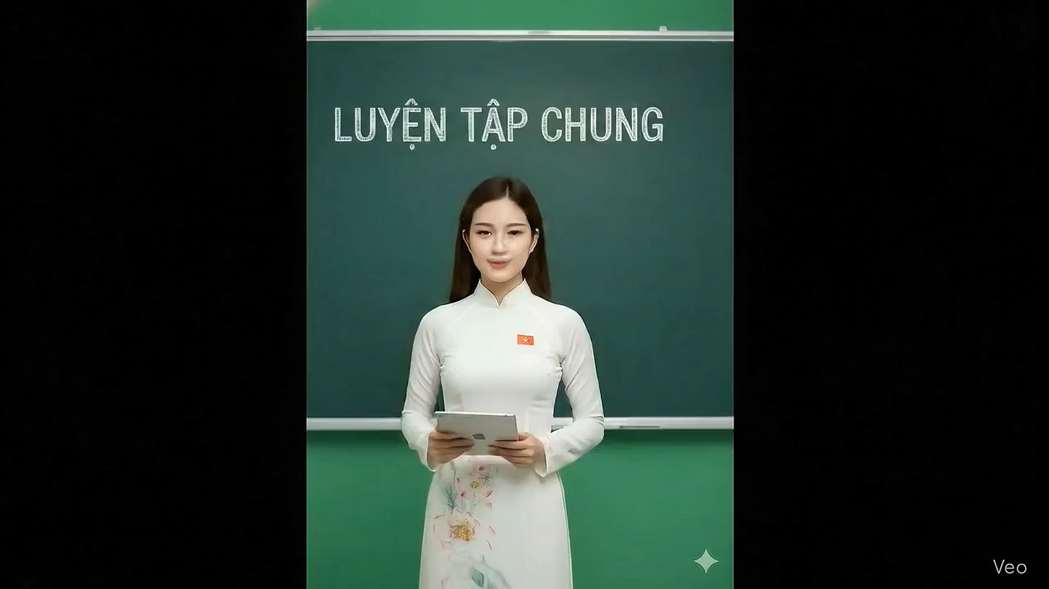

Slide 4





VÒNG QUAY
MAY MẮN
Bạn nhận được một điểm 10
Bạn được nhận một tràng pháo tay
Bạn nhận được
một trang pháo tay
Bạn được một điểm 10
1
2
Bạn được một điiểm 10
Bạn được nhận một hộp quà
Bạn nhận được một hộp quà
Chúc bạn may mắn lần sau
3
4
QUAY

Slide 5









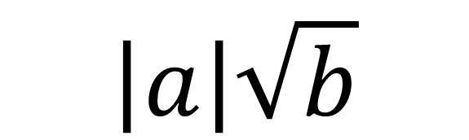



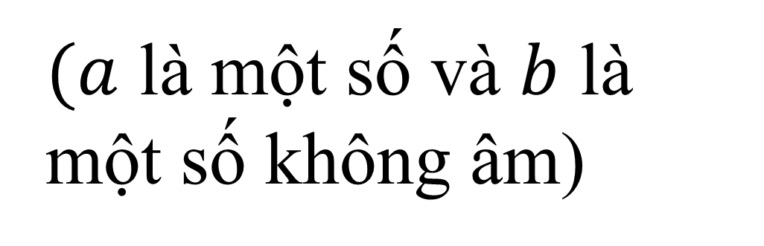
Câu 1: Kết quả khi đưa thừa số ra ngoài dấu căn của
$$\sqrt{45} là:$$
A.
C.
$$5\sqrt{3}$$
$$5\sqrt{9}$$
B.
D$.$
$$3\sqrt{5}$$
$$9\sqrt{5}$$
$$\sqrt{a^{2}.b}=$$
$$\left|a\right|\sqrt{b}$$
$(a$ là một số và $b$ là một số không âm)
2
10
8
5
1
3
6
9
4
7
QUAY VỀ
HẾT GIỜ

Slide 6
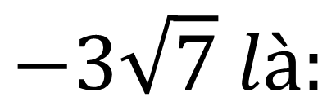





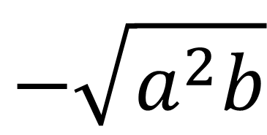
Câu 2: Kết quả khi đưa thừa số vào trong dấu căn của
$$−3\sqrt{7} là:$$
A.
B.
$$\sqrt{21}$$
$$\sqrt{−21}$$
C.
D$.$
$$−\sqrt{63}$$
$$\sqrt{−63}$$
$$\sqrt{a^{2}b}$$
Nếu a và b là hai số không âm thì $a\sqrt{b}=$
$$−\sqrt{a^{2}b}$$
Nếu a là số âm và b là số không âm thì $a\sqrt{b}=$
2
10
8
5
1
3
6
9
4
7
HẾT GIỜ
QUAY VỀ

Slide 7
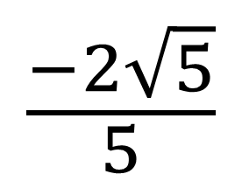

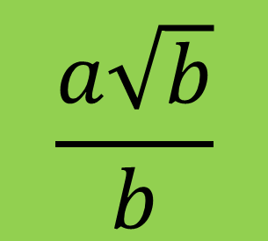

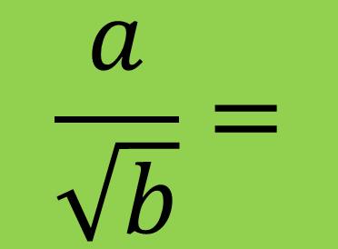
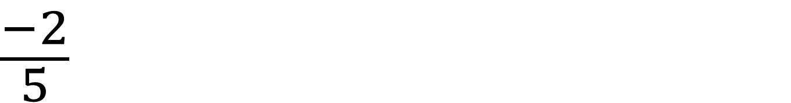
Câu 3: Trục căn ở mẫu của biểu thức sau
A.
$$\frac{−2}{5}$$
$$\frac{a}{\sqrt{b}}=$$
$$\frac{a\sqrt{b}}{b}$$
(Với (b>0)
B.
$$\frac{−2\sqrt{5}}{5}$$
C.
$$\frac{2\sqrt{5}}{5}$$
D.
$$\frac{2}{5}$$
QUAY VỀ
2
10
8
5
1
3
6
9
4
7
HẾT GIỜ

Slide 8

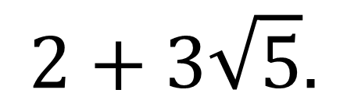
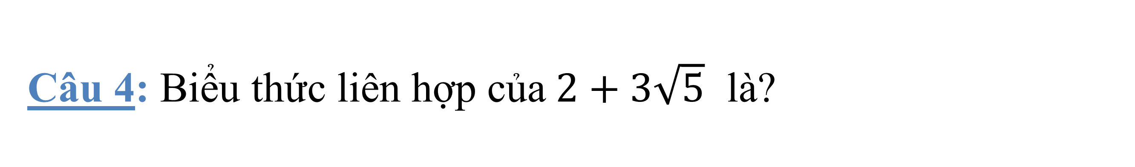
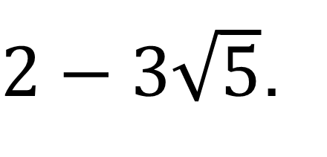


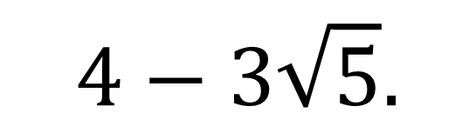
Câu 4: Biểu thức liên hợp của$2+3\sqrt{5}$ là?
A$.$
$2−3\sqrt{5}$.
B.
$4+3\sqrt{5}$.
C.
$$4−3\sqrt{5}.$$
D$.$
$$2+3\sqrt{5}.$$
2
10
8
5
1
3
6
9
4
7
QUAY VỀ
HẾT GIỜ

Slide 9


Slide 10
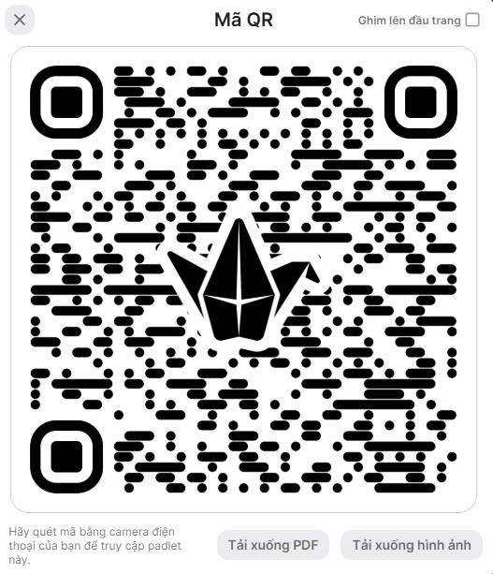
LUYỆN TẬP CHUNG
DẠNG 1: RÚT GỌN BIỂU THỨC
Rút gọn biểu thức sau:
a)
b)
https://padlet.com/phamthiphuongkha/Bookmarks
Hoạt động nhóm, thời gian 5 phút

Slide 11
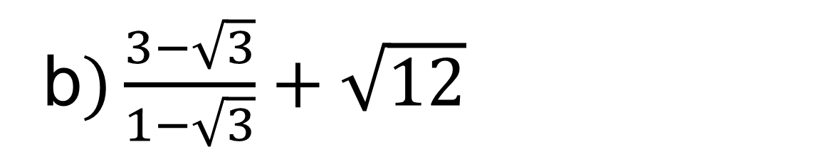

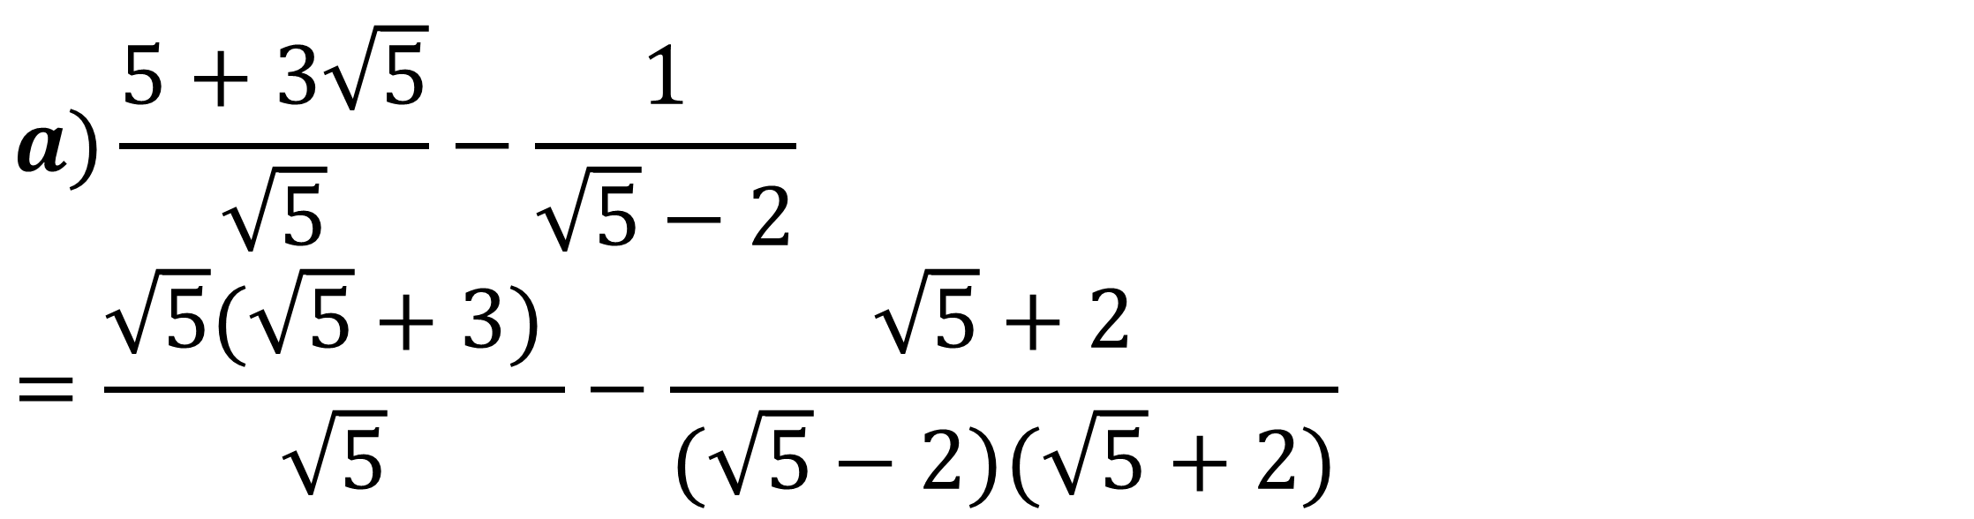
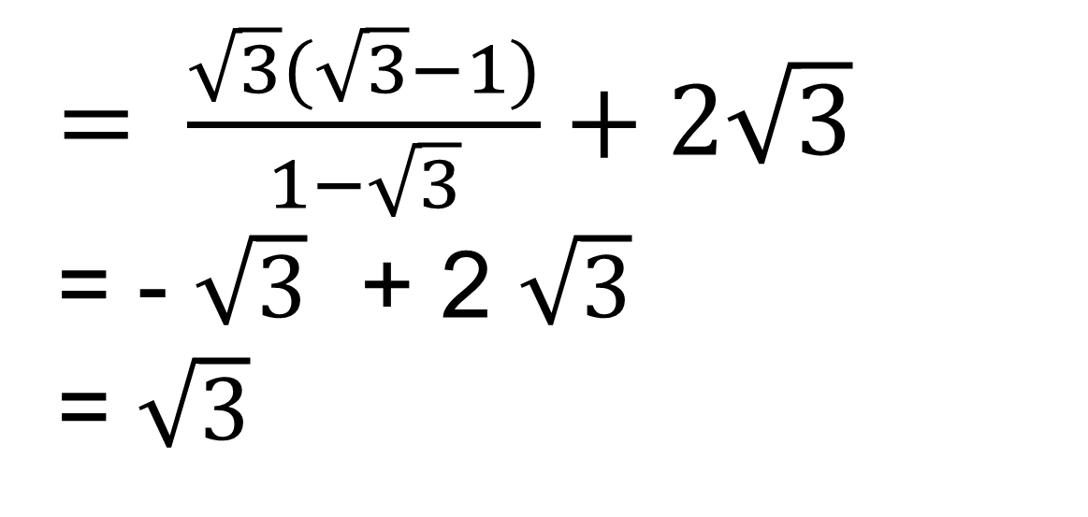
LUYỆN TẬP CHUNG
Bài giải
https://padlet.com/phamthiphuongkha/Bookmarks
$$a)\frac{5+3\sqrt{5}}{\sqrt{5}}−\frac{1}{\sqrt{5}−2}=\frac{\sqrt{5}(\sqrt{5}+3) }{\sqrt{5}}−\frac{\sqrt{5}+2}{(\sqrt{5}−2)(\sqrt{5}+2)}$$
$=\sqrt{5}+3−\frac{\sqrt{\text{5}}\text{ + 2}}{\text{5} −\text{ 4}}$
$=1$
b$)\frac{3−\sqrt{3}}{1−\sqrt{3}}+\sqrt{12}$
$= \frac{\sqrt{3}(\sqrt{3}−1)}{1−\sqrt{3}}+2\sqrt{3}$
= - $\sqrt{3}$ + 2 $\sqrt{3}$
= $\sqrt{3}$

Slide 12
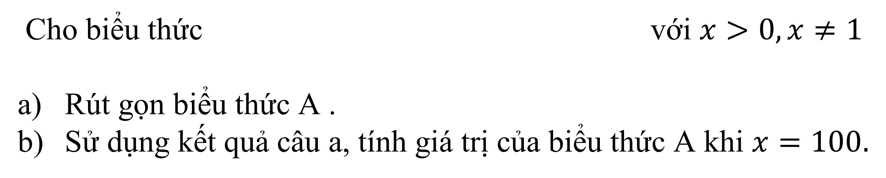
LUYỆN TẬP CHUNG
DẠNG 2: TÍNH GIÁ TRỊ BIỂU THỨC
Cho biểu thức với $x>0,x≠1$
Rút gọn biểu thức A .
Sử dụng kết quả câu a, tính giá trị của biểu thức A khi $x=100.$
.

Slide 13
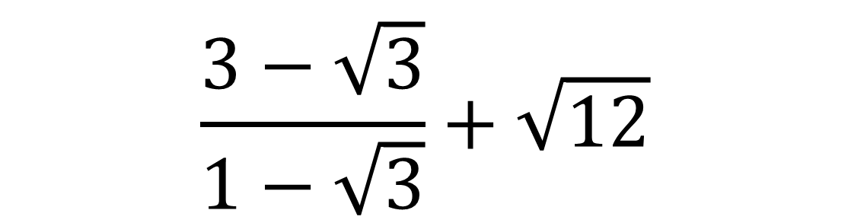


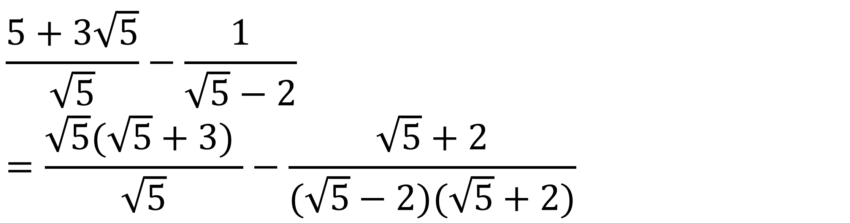
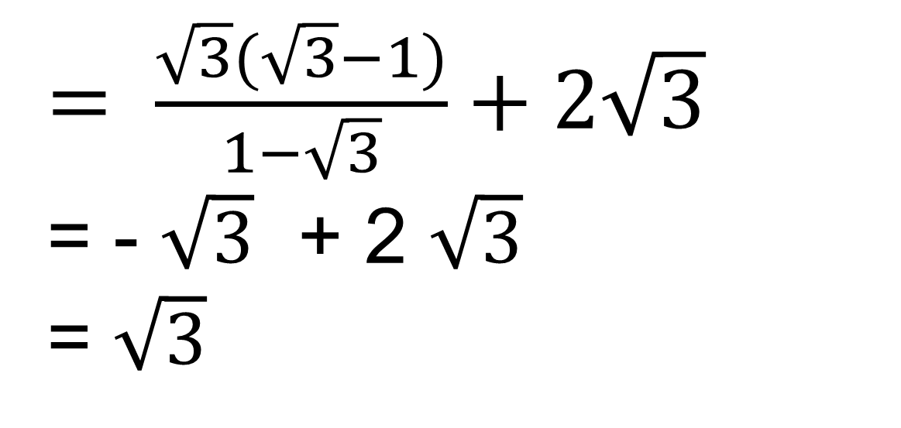
LUYỆN TẬP CHUNG
$$\frac{3−\sqrt{3}}{1−\sqrt{3}}+\sqrt{12}$$
$$\frac{5+3\sqrt{5}}{\sqrt{5}}−\frac{1}{\sqrt{5}−2}=\frac{\sqrt{5}(\sqrt{5}+3) }{\sqrt{5}}−\frac{\sqrt{5}+2}{(\sqrt{5}−2)(\sqrt{5}+2)}$$
$= \frac{\sqrt{3}(\sqrt{3}−1)}{1−\sqrt{3}}+2\sqrt{3}$
= - $\sqrt{3}$ + 2 $\sqrt{3}$
= $\sqrt{3}$
$$=\sqrt{5}+3−\frac{\sqrt{\text{5}}\text{ + 2}}{\text{5} −\text{ 4}}$$
$=1$

Slide 14

LUYỆN TẬP CHUNG
DẠNG 3: BÀI TOÁN THỰC TẾ
Hai con tàu cùng xuất phát ở bến A chạy theo hai hướng vuông góc với nhau. Vận tốc tàu thứ nhất là 25km/h, vận tốc tàu thứ hai là 30km/h. Hỏi sau 15 phút khoảng cách giữa hai tàu là bao nhiêu km? (Làm tròn kết quả đến hàng phần mười)
.

Slide 15
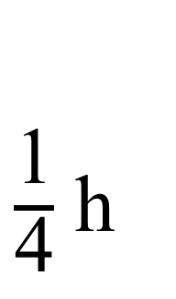
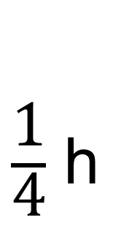
LUYỆN TẬP CHUNG
DẠNG 3: BÀI TOÁN THỰC TẾ
Hướng dẫn giải:
Quãng đường tàu thứ nhất đi được sau 15 phút= là: 25.0,25= 6,25 km
Quãng đường tàu thứ hai đi được sau 15 phút = là: 30.0,25= 7,5 km
Hai tàu đi theo hướng vuông góc nên khoảng cách giữa hai tàu là:
$\frac{\text{1}}{\text{4}}$ h
$\frac{\text{1}}{\text{4}}$ h
.

Slide 16

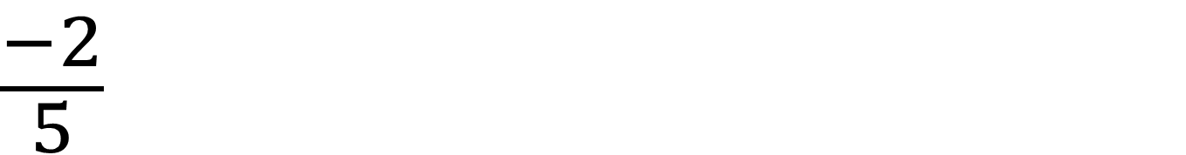
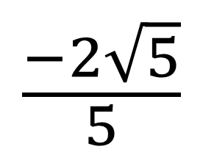



$$\frac{a}{\sqrt{b}}=$$
$$\frac{a\sqrt{b}}{b}$$
(Với (b>0)
QUAY VỀ
10
HẾT GIỜ
B.
A.
C.
D.
Câu 3: Trục căn ở mẫu của biểu thức sau
$$\frac{2\sqrt{5}}{5}$$
$$\frac{2}{5}$$
$$\frac{−2\sqrt{5}}{5}$$
$$\frac{−2}{5}$$
8
4
6
5
2
3
1
7
9

Slide 17
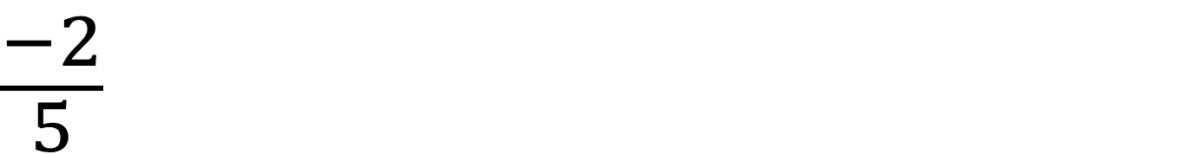
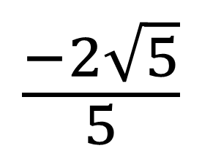


Câu 3: Trục căn ở mẫu của biểu thức sau
A.
$$\frac{−2}{5}$$
$$\frac{a}{\sqrt{b}}=$$
$$\frac{a\sqrt{b}}{b}$$
(Với (b>0)
B.
$$\frac{−2\sqrt{5}}{5}$$
C.
$$\frac{2\sqrt{5}}{5}$$
D.
$$\frac{2}{5}$$
QUAY VỀ
2
10
8
5
1
3
6
9
4
7
HẾT GIỜ

Slide 18


Câu 3: Trục căn ở mẫu của biểu thức sau
A.
$$\frac{−2}{5}$$
B.
$$\frac{−2\sqrt{5}}{5}$$
C.
$$\frac{2\sqrt{5}}{5}$$
D.
$$\frac{2}{5}$$
QUAY VỀ
$$\frac{a}{\sqrt{b}}=$$
$$\frac{a\sqrt{b}}{b}$$
(Với (b>0)
8
4
10
6
5
2
3
1
7
9
HẾT GIỜ

Slide 19
Câu 3: Trục căn ở mẫu của biểu thức sau
A.
$$\frac{−2}{5}$$
$$\frac{a}{\sqrt{b}}=$$
$$\frac{a\sqrt{b}}{b}$$
(Với (b>0)
B.
$$\frac{−2\sqrt{5}}{5}$$
C.
$$\frac{2\sqrt{5}}{5}$$
D.
$$\frac{2}{5}$$
QUAY VỀ
2
10
8
5
1
3
6
9
4
7
HẾT GIỜ

